Slide 1

Poradenství pro osoby se zdravotním postižením
HELENA VAĎUROVÁ

Slide 2
Poradenství
- propojující prvek mezi jednotlivými složkami ucelené rehabilitace
- podpora jedince při řešení nepříznivé či problémové situace
Cíl:
- dosažení nejvyššího stupně socializace
- kvalita života
- právo na vzdělání, informace, svobodu pohybu, rozhodování o vlastním životě

Slide 3
Poradenství
- respekt k potřebám jedince
- adresátem je vždy klient jako osobnost
- obsah poradenské zakázky musí být jasně formulován

Slide 4
Cíle poradenství
- z pohledu klienta / poradce
- krátkodobé / střednědobé / dlouhodobé
Podle obsahu:
- rozvojové
- preventivní
- nápravné
- výzkumné
- posilovací
- kognitivní
- fyziologické
- psychologické
- sociálně politické
Důležité – směřují, organizují poradenský proces, vliv na volbu metod a forem práce poradce
Vzdělávací funkce – pomáhají klientovi identifikovat a získávat nové podněty

Slide 5
Kategorie cílů (Law a Watts, 2003)
DOTS – definuje klienta ve 4 oblastech:
http://www.nicec.org/nicec_new_dots_contemporary_world.pdf
Sebeuvědomění: Kdo jsem?
Vnímání příležitostí: Kde jsem?
KLIENT
Rozhodování: Co budu dělat?
Učení se změnám: Jak si s tím poradím?

Slide 6
Komunikace a interakce v poradenském procesu
- proces vzájemného dorozumívání a vzájemného působění poradce na klienta (a naopak)
- ohraničena časově a prostorově
- stanoven cíl a obsah komunikace
- při delším trvání se vytváří poradenský vztah
- základním prostředkem je rozhovor

Slide 7

Rozhovor:
- aktivní a empatické naslouchání
- řízené dotazování (předem daná struktura)
- reformulace
- konfrontování
- parafrázování
- sondování
- sumarizování
- kladení otázek
- navození kognitivního konfliktu
- vytváření modelových příkladů a situací

Slide 8

Oblasti poradenské činnosti
Brainstorming

Slide 9

Oblasti poradenské činnosti
- lékařské poradenství
- psychologické poradenství
- pedagogicko-psychologické poradenství
- speciálněpědagogické poradenství
- profesně-kariérové poradenství
- sociálně-právní poradenství
- technicko-kompenzační poradenství
- resocializační poradenství
- pastorační činnost
- mediace
.

Slide 10
Speciální poradenství
- jedinci se specifickými potřebami – zdravotní nebo sociální znevýhodnění
- dlouhodobý charakter znevýhodnění
- riziko vzniku sekundárního hendikepu
- riziko sociálního vyloučení
- poradenství jako preventivní a nápravný proces

Slide 11
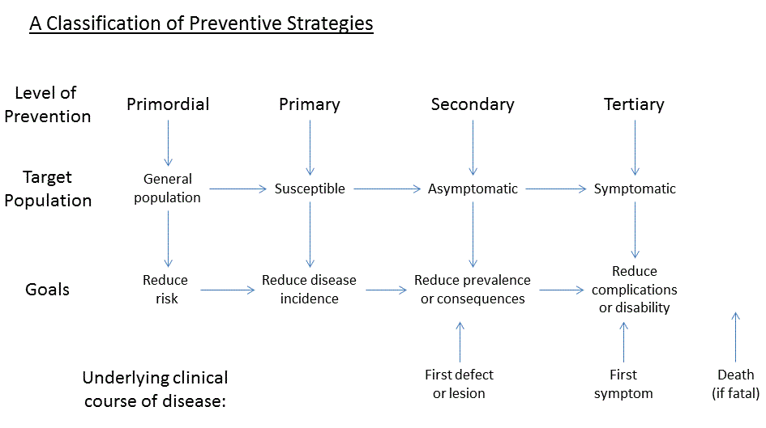
Prevence v poradenství
-primární
- sekundární
- terciární
Srovnání s přístupem k prevenci v medicíně:

Slide 12
Základní podmínky poradenské služby:
- nestrannost
- nezávislost
- dostupnost – regionální, prostorová
- přiměřenost z hlediska formy I obsahu (uplatňování specific, komunik, prostř. u neslyšících)
- specializované poradenství (př. Při hledání zaměstnání u osob nevidomých)
- nepředpojatost – předsudky a disabilismus
- aktuálnost

Slide 13
Druhy poskytovaných porad. služeb
- informace a kontakt
  klient zná svůj problém, ale neví, jak jej řešit
- po/rady
  analýza možných řešení (+/-) problému, který klient zná, rozhoduje se sám
- vedení, provázení, longitudinální podpora
  společné pojmenování situace, stanovení cílů, jejich postupné dosahování
- hájení
  zastupování oprávněných zájmů, vedení k aktivitě, svépomoci
- zprostředkování pomoci
- akutní intervence
  cílem je stabilizovat stav klienta

Slide 14
Metodika práce poradce
- klient v první řadě (ne průvodce, tlumočník)
- navázání kontaktu
- vymezení kompetencí (vs. nenaplněná očekávání)
- plánování, fázování, sjednávání schůzek
- udržení kontaktu
- předcházení nedorozumění
- Zpětná vazba, monitoring efektů práce
- spolupráce s rodinou/blízkými

Slide 15
Specifika komunikace s lidmi s OZP
- tělesné postižení – dysartrie, spasticita ovlivněna situačním kontextem, respirace, bariéry v prostředí
- zrakové postžení – neverbální komunikace
- sluchové postižení – primární forma komunikace?
- mentální postižení – adekvátní komunikační/jazykové prostředky, porozumění
- senioři – příp. Smyslové postižení, orientace v problematice, generační interakce, udržení pozornosti, ujišťování o správnosti rozhodnutí přijít
- pečující rodiny – zvýšená nedůvěra vůči řešení, peer- counselling

Slide 16
Vybrané poradenské služby
Občanské poradenství
Pedagogické a speciálěpedagogické
Státní správa – ÚP, ČSSZ, MěÚ
Zdravotnictví
NNO, peer counselling
Internetové poradenství
(telefonická) krizová intervence

Slide 17
Sociální poradenství (108/2006 Sb.)
Základní
  Každý poskytovatel soc. Služeb
  Podání informace, zrpostředkování kontaktu
Odborné
  Zaměření na konkrétní cílovou skupinu
  Specializované poradny (občanské, rodinnné, pro seniory, oběti trestných činů, domácího násilí)

Slide 18
Poradny při organizacích pro OZP
Poradenské služby při krajských centrech pro OZP
- zřizuje Národní rada osob se zP – NRZP
- sociálně-právní poradenství, pomoc při hledání zaměstnání informační činnost,
- zprostředkování osobní asistence, respitní péče, doprav, průvodcovské služby, kulturních akcí, atd.
Také forma svépomocných skupin

Slide 19
Oblast státní správy
- krajské, městské, obecní úřady – oddělení péče o občany, referáty sociálních věcí
  Evidence, dávky hmotné nouze, soc. dávky, příspěvky
  Sociální služby – pečovatelská služba, střediska sociálně aktivizačních služeb, atd.
http://www.brno.cz/sprava-mesta/magistrat-mesta-brna/usek-socialne-kulturni/odbor-socialni-pece/
- ÚP – zákon 435/2004 SB.
  Zaměstnanost, rekvalifikace, příspěvek zaměstnavatelům, evidence uchazečů OZP, rekvalifikace, atd.
- OSSZ
  Dávky soc zabezpečení, nemocenské dávky, příspěvek na péči, atd.
  kooperace s ÚP a KÚ

Slide 20
Oblast zdravotnictví
- sociální služba ve zdravotnictví
Cíl: zjistit, zda ude klient po hospitalizaci schopen návratu do původního prostředí, možná rizika
- spolupráce s s rodinou, míra soběstačnosti, analýza prostředí
V případě potřeby zajištění peč. služby

Slide 21
Neziskový sektor
- cíleně zaměřené služby
- všechny oblasti života osob s OZP
+ flexibilita služeb
- závislost na projektovém financování

Slide 22
Case management
= případové provázení
- koordinace služeb a provázení klienta při jejich užívání
- zaměřeno na osoby potřebující podporu ve více oblastech života
- práce s klientem, jeho rodinou, třetími stranami

Slide 23
V ČR
- rozvoj zejm. s uživateli drog: “léčba má větší šanci na úspěch, pokud se u klienta ostatní problémy řeší současně s užíváním návykových látek“
- rozvoj v práci s rodinou – NNO – IQ ROMA servis, Amalthea – případové konference

Slide 24
CM
- důraz na komplexní posouzení, plánování a koordinaci služeb k řešení různých aspektů života jedince
- různé přístupy – intenzivní CM vs. asertivní komunitní léčba
- základní rysy:
  Spolupráce a spolupracující vztah
  Koordinované jednání
  Dialogické setkávání
  Tělesný a materiální kontext
  Případ vs. identifikovaný klient
  Metodická příručka CM:
http://www.drogy-info.cz/data/obj_files/1650/347/Case_management_se_zotavujicimi_se_uzivateli_navykovych_latek.pdf

Slide 25
Case manager
Case manager = koordinátor
- navázání vztahu s klientem (klient je/není sdílen s týmem, dle modelu CM)
- pomáhá klientovi vyhledávat a využívat vhodné specializované služby
- Koordinace péče
- Intenzivní, dlouhodobé doprovázení a podpora klienta v celém systému léčby
- Pravidelné udržování kontaktu – vztahu (reparativního vztahu)
- Práce v přirozeném prostředí
- Asistence při jednání s institucemi
- Podpora v konkrétních krocích – v reálných situacích
- Práce s rodinným prostředím

Slide 26
Odkazy:
www.apzp.cz
www.mpsv.cz
www.nrzp.cz
www.iporadna.cz
www.neziskovky.cz
Literatura:
Novosad, L. Poradenství pro osoby se zdravotním a sociálním znevýhodněním. Praha: Portál, 2009.
Úlehla, I. Umění pomáhat. Praha: Sociologické nakladatelství, 2009.

